Slide 1
Music Hunter
Progetto di un player musicale online a cura di Andrea abretti e rocco carpi

Slide 2
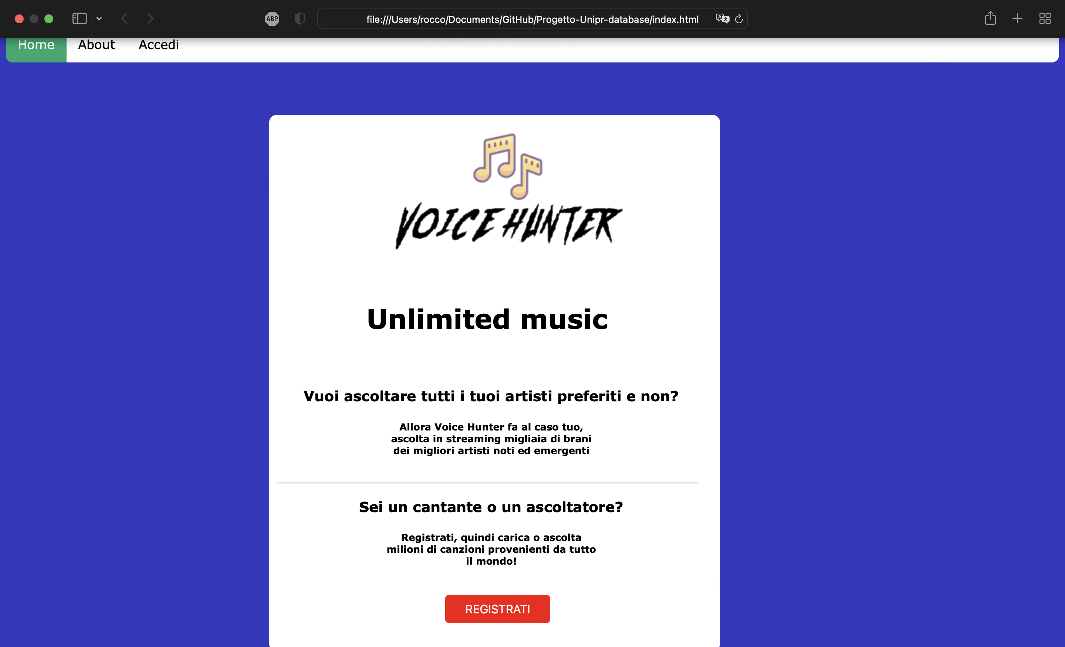
Home page
Questa è la pagina principale del sito che ci si trova una volta cercato il sito su un qualunque motore di ricerca

Slide 3
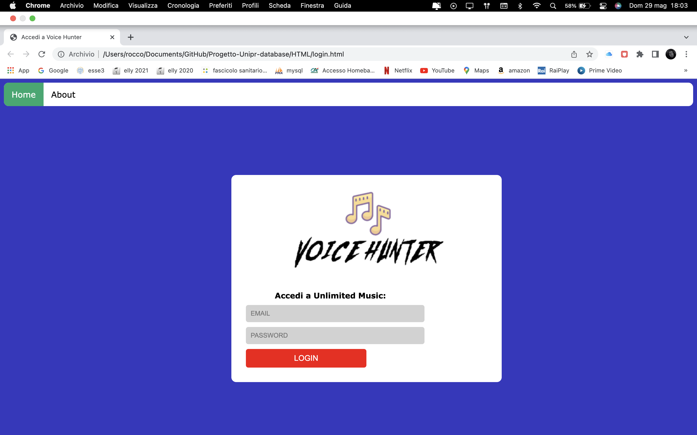
Login
Questo è il login a cui si accede dalla home-page per poter accedere al sito se si possiedono le credenziali.
Una volta eseguito il login si verrà reindirizzati alla pagina del profilo

Slide 4

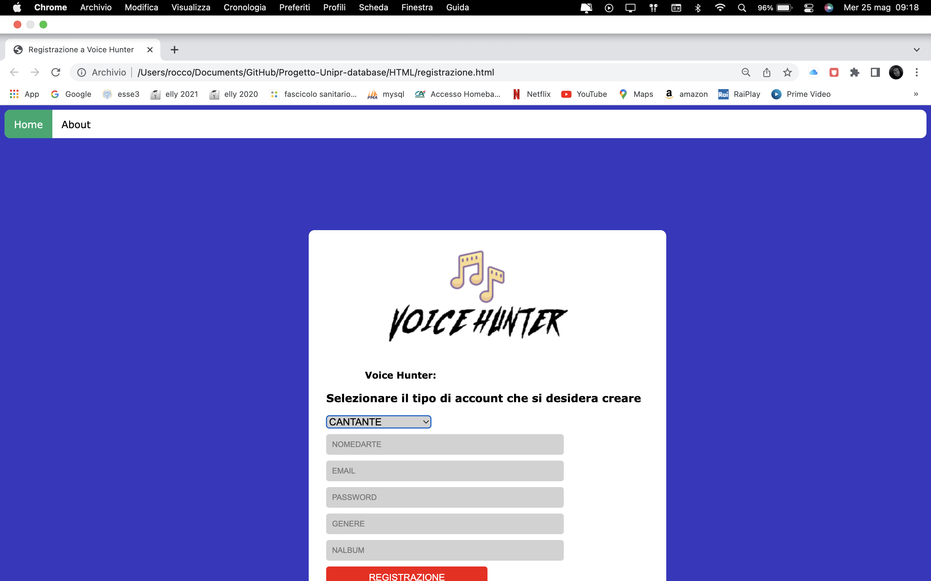
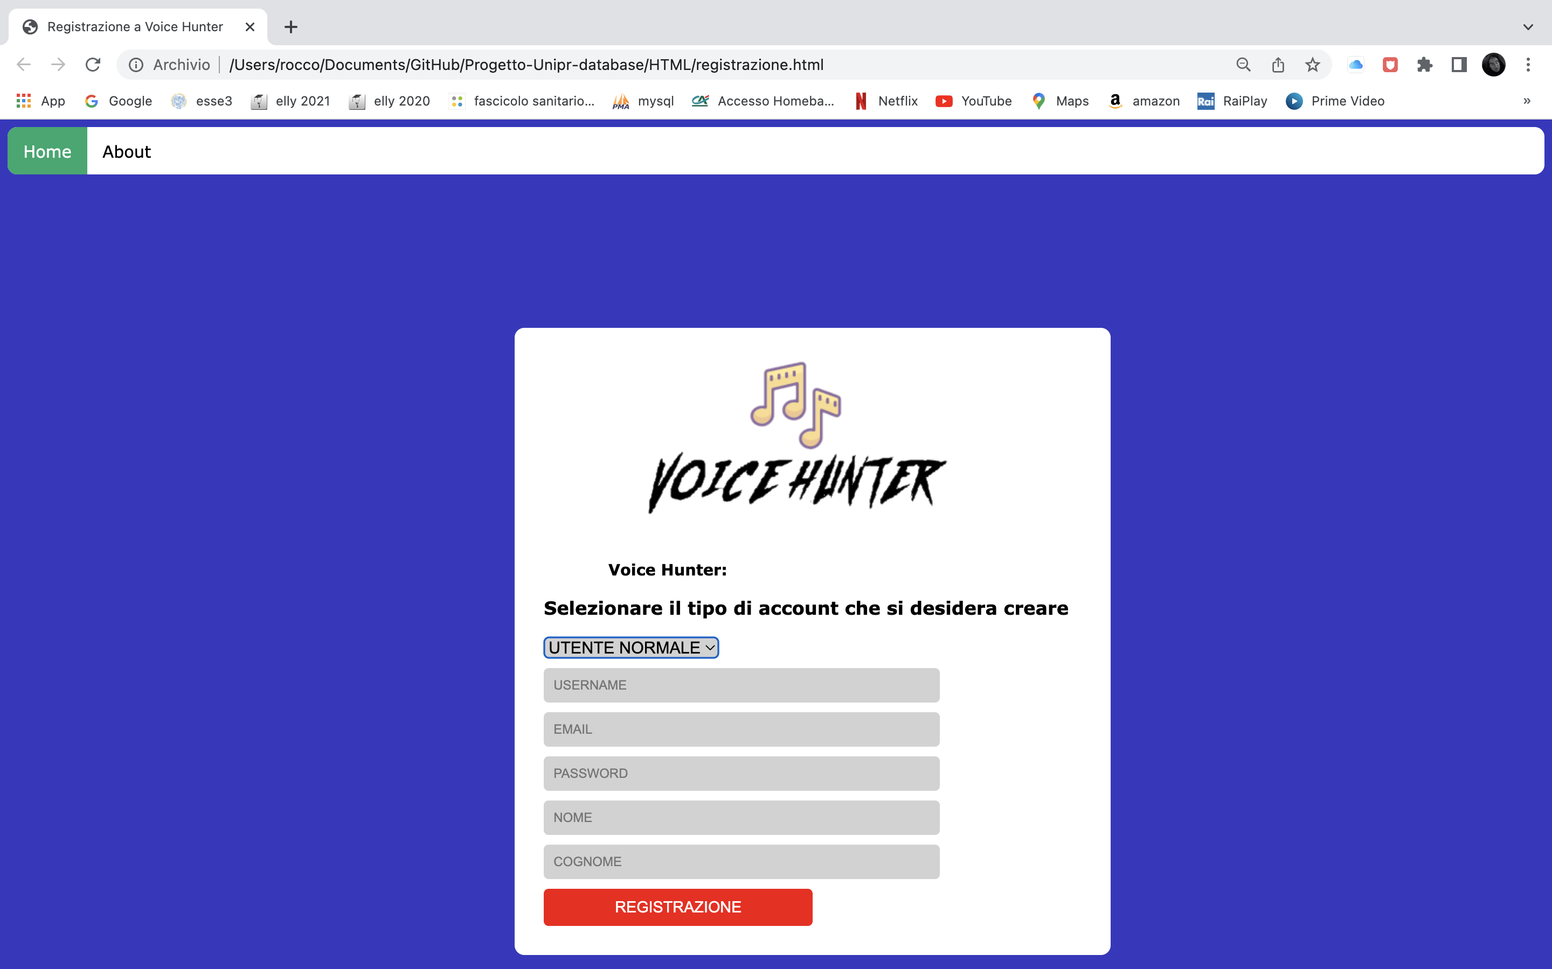
Registrazione
Questi sono I due form di registrazione che danno la possibilità di registrare 2 tipi di account a seconda della destinazione di uso della piattafroma

Slide 5
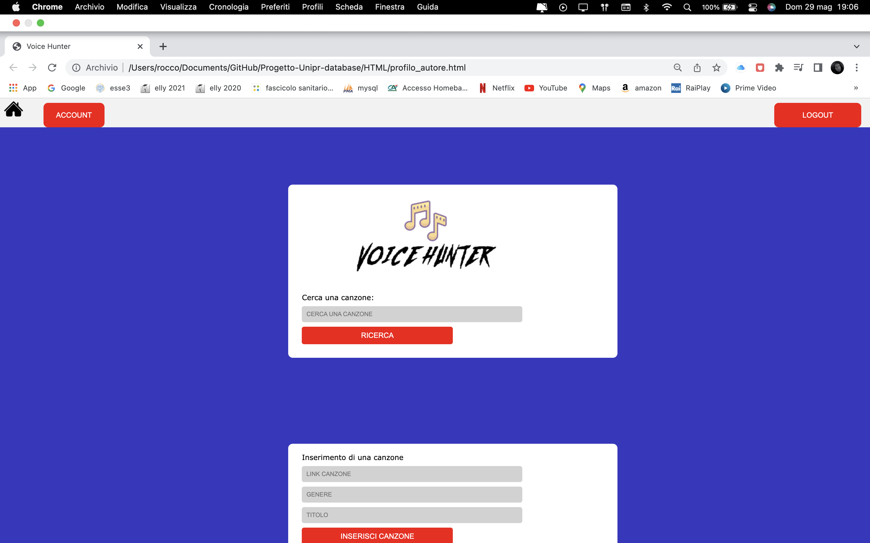
Profilo Autore
Nel profilo dell’autore è possible cercare oppure aggiungere delle canzoni al database

Slide 6
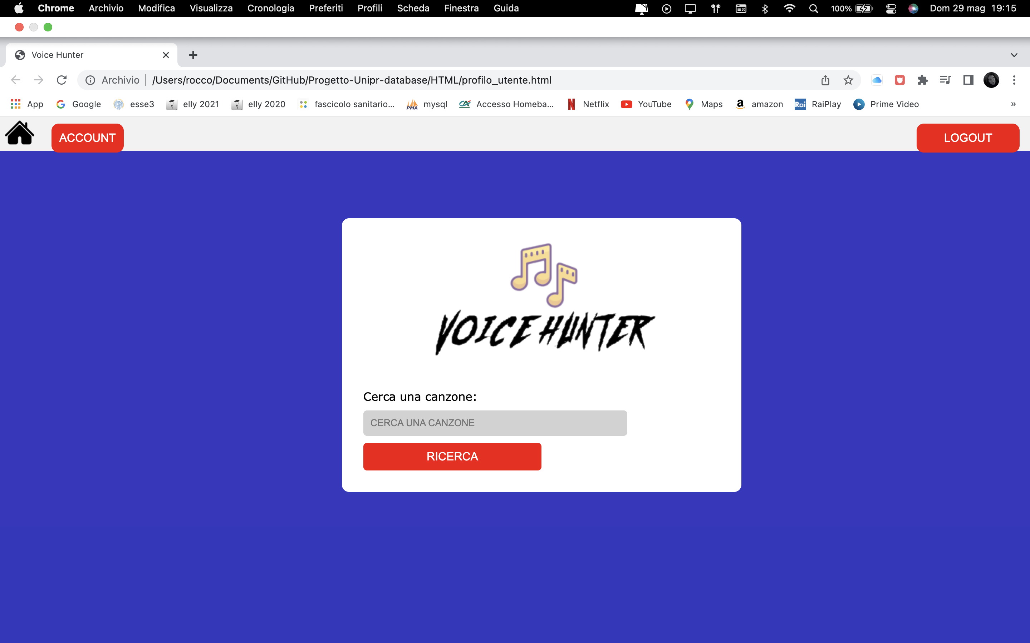
Profilo Utente
Come si può notare in questo profilo è possible soltanto cercare le canzoni dentro il database e ottenere il link per la visione su YouTube.

